Slide 1
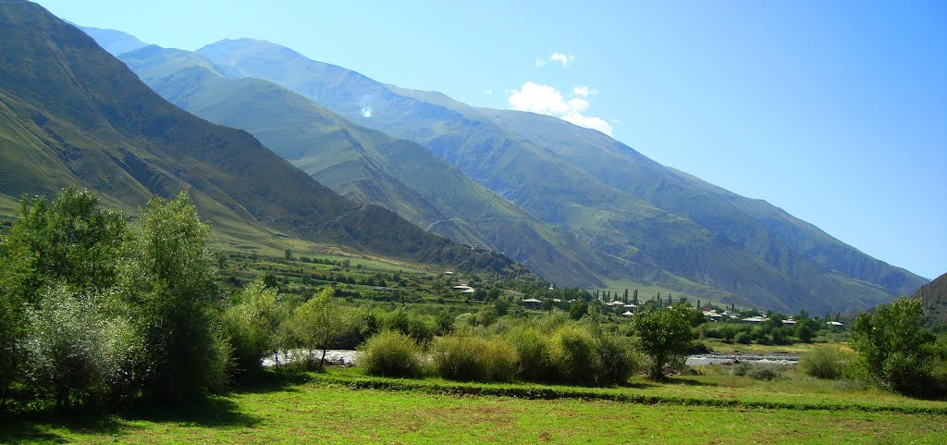
Классный час на тему:
«Родной язык, он для меня велик»
Подготовила:
учитель родного языка
МКОУ СОШ № 7
Абдуллаева М.Ш.

Slide 2
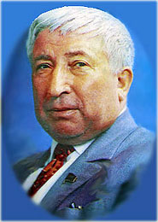
Расул Гамзатович Гамзатов

Slide 3
Ахмедхан Абу-бакар

Slide 4
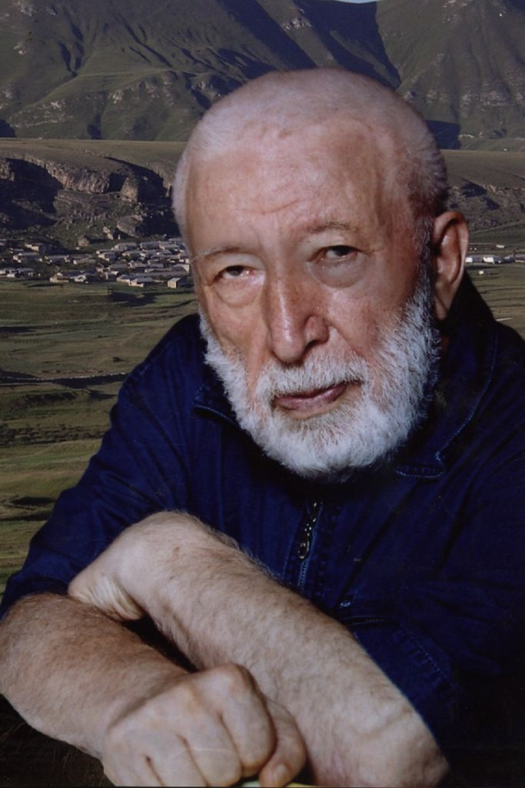
Гамзатов Расул Гамзатович (08.09.1923 – 03.11.2003) знаменитый поэт, писатель, публицист, политический деятель. Представитель аварской народности Дегестана.

Slide 5
Омарла Батырай

Slide 6
Расул Магомедов

Slide 7
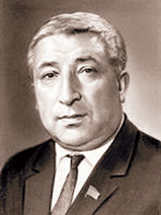
Биография:
Расул Гамзатович Гамзатов родился 8 сентября 1923 года в селении Цада Хунзахского района Дагестанской АССР, в семье народного поэта Дагестана, лауреата Госпремии СССР, Гамзата Цадасы.
Учился в Аранинской средней школе и в Аварском педучилище, после окончания которого работал учителем, помощником режиссера Аварского Государственного театра, заведующим отделом и собственным корреспондентом аварской газеты «Большевик гор», редактором аварских передач Дагестанского радиокомитета.

Slide 8
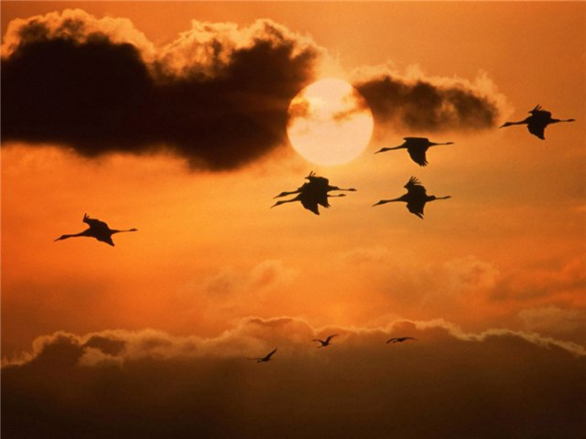
Расул Гамзатов начал писать стихи, когда ему было девять лет. Потом его стихи начали печатать в республиканской аварской газете «Большевик гор» Первая книжка стихов на аварском языке вышла в 1943 году. Ему было всего двадцать лет, когда он стал членом Союза писателей СССР. С тех пор на аварском и русском языках, на многих языках Дагестана, Кавказа и всего мира вышли десятки поэтических, прозаических и публицистических книг, такие как «В горах мое сердце», «Высокие звезды», «Берегите друзей», «Журавли», «У очага», «Письмена», «Последняя цена», «Сказания», «Колесо жизни», «О бурных днях Кавказа», «В полдневный жар», «Мой Дагестан», «Две шали», «Суди меня по кодексу любви», «Сонеты» и многие другие, которые получили широкую популярность у любителей его поэзии.

Slide 9
Махмуд из Кахабросо

Slide 10
Фазу Алиева

Slide 11
Ирчи Казак

Slide 12
Гамзатов Расул Гамзатович (08.09.1923 – 03.11.2003) знаменитый поэт, писатель, публицист, политический деятель. Представитель аварской народности Дегестана.

Slide 13
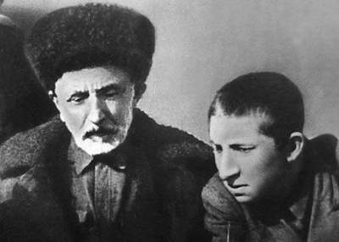
Отец – Гамзат Цадаса …Мой сын, я слежу за тобой постоянно, С тех пор, как тебя убаюкивал в зыбке. Я знаю всегда твои мысли и планы, Возможные предупреждаю ошибки.

Slide 14
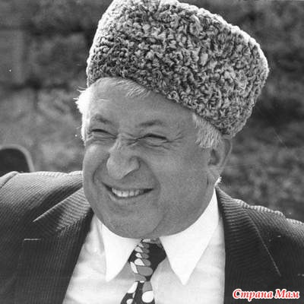
Творчество Расула Гамзатова колоритно украсило мужественный образ Дагестана ореолом высокой духовности и культурной самобытности. Вместе с тем оно значительно расширило жанровую палитру национальной литературы. С Гамзатовым литература Дагестана прошла огромный путь и заняла достойное место в мировой культуре

Slide 15
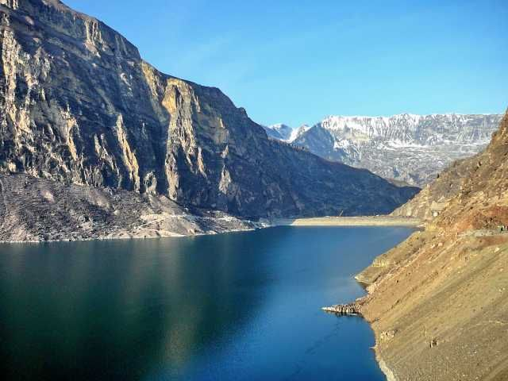

Slide 16
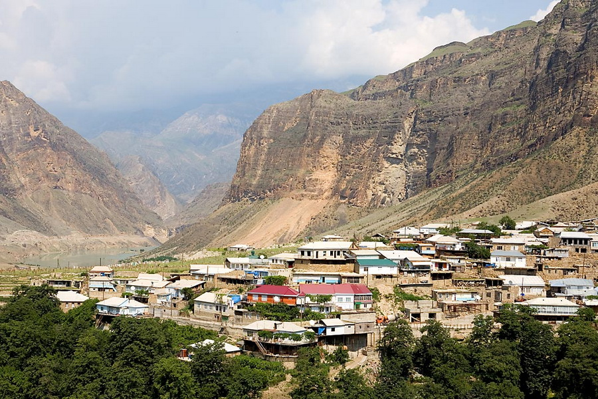

Slide 17
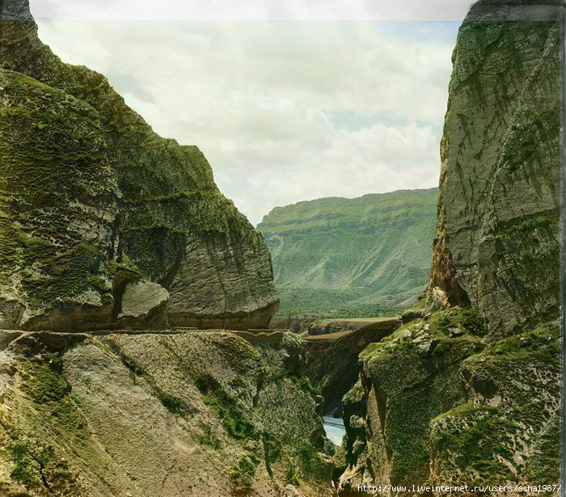

Slide 18
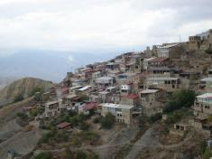
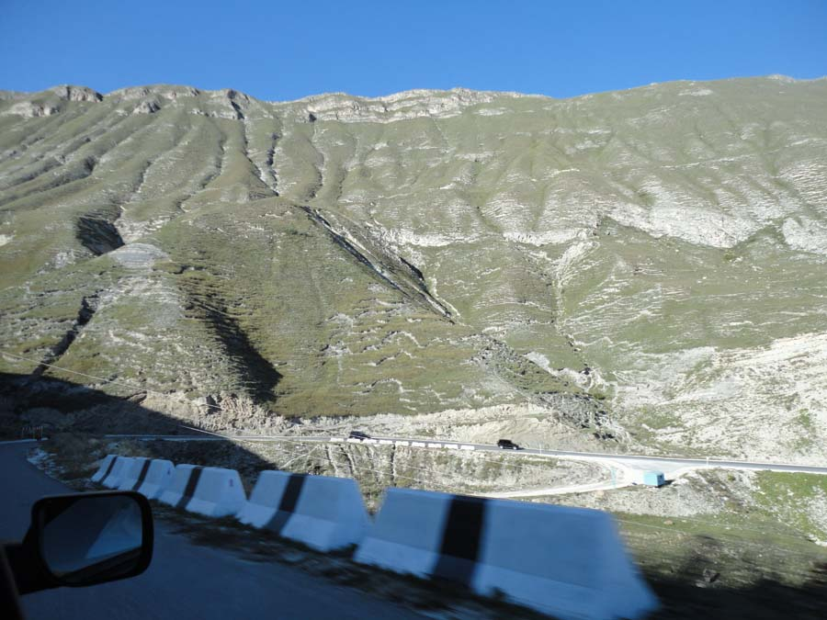
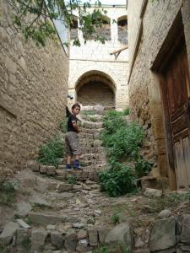

Slide 19
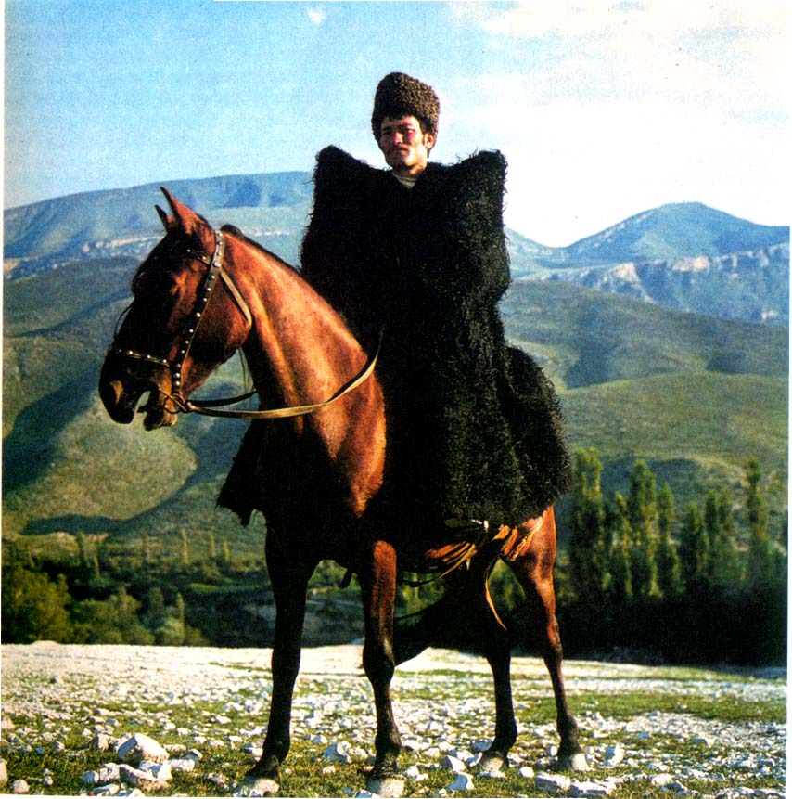
Горы Дагестана

Slide 20
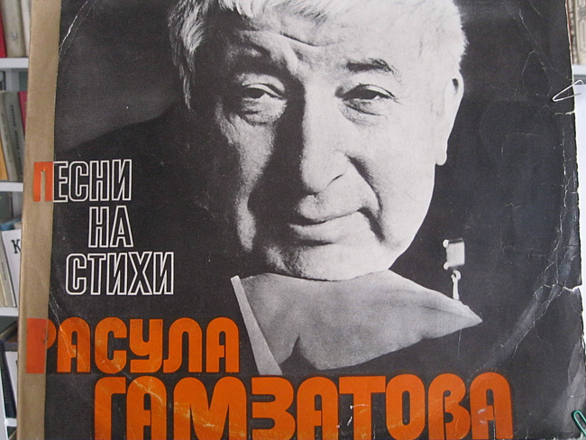
Многие стихи Расула Гамзатова стали песнями. Они привлекли внимание многих композиторов Дагестана, Кавказа, России и других республик. Издательство «Мелодия» неоднократно выпускало пластинки и диски с песнями на стихи поэта.

Slide 21
Сулейман Стальский

Slide 22
Рашид Рашидов

Slide 23
Амир Гъази

Slide 24
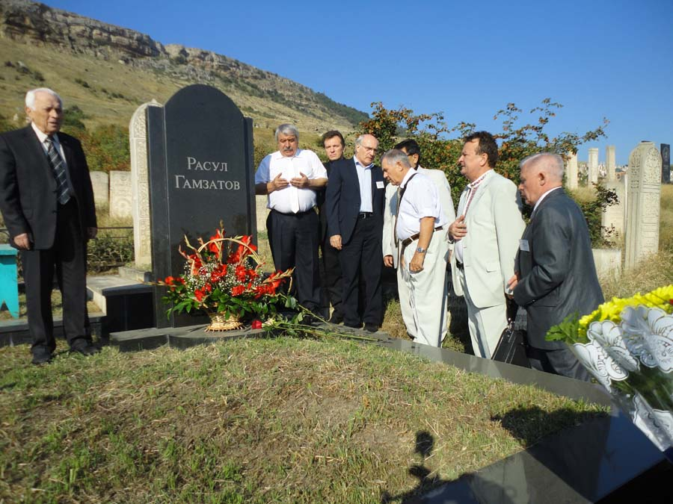

Slide 25
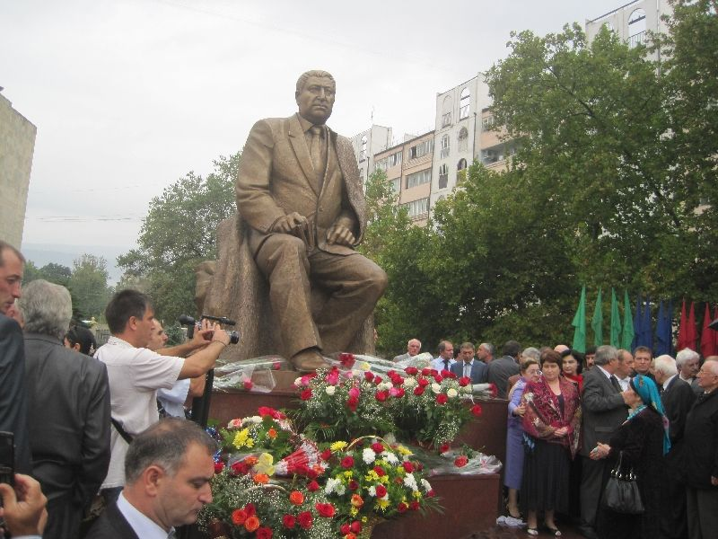

Slide 26
Фильм о Расуле Гамзатове

